Slide 1
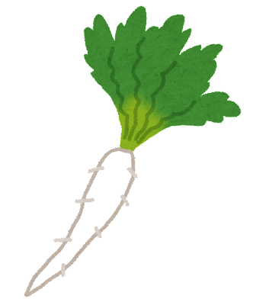
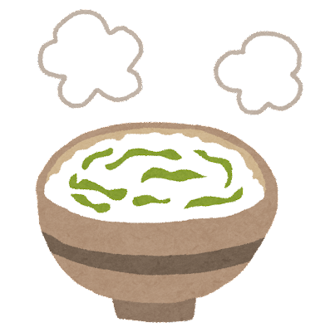
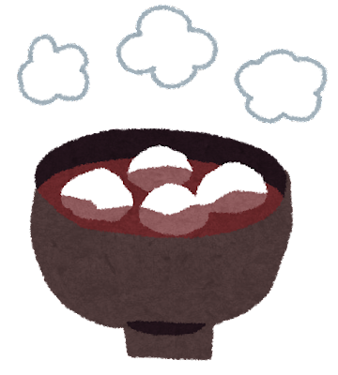
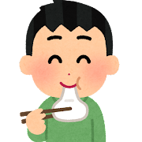
令和３年度 １月
菫幼稚園
食育だより
七草がゆを食べよう
１月
七草がゆは、人日の節句（1月７日）の朝に食べられる日本の行事食で、一年の無病息災を願って食べます。1月7日は、1年のうちで最初の節句であり、「人日」とは「人を大切にする」という意味を持ちます。
七草がゆを食べると、お正月のごちそうやお酒で弱った胃を休めたり、不足しがちなビタミンを補給することができます。
あけましておめでとうございます。
冬休みはどのように過ごされたでしょうか。各家庭でおせち料理や、お雑煮などお正月料理をたくさん食べられたことと思います。お正月休み明け、早寝・早起き・バランスの良い食事で体調を整え、今年も元気に過ごしていきましょう！
春の七草の紹介
鏡もちを飾ろう
鏡もちは年神様へのお供え。おもちを丸くするのは、魂をかたどるためであり、
鏡は魂を象徴する神器です。大みそかに飾って、1月11日の鏡開きにはお餅を切らずに木づちなどで割り、ぜんざいやおしるこを作って食べる習慣があります。
小豆は食物繊維が多く、体を温める働きもある、体に優しい食材。
丸もち1個は茶碗1杯分のごはんに相当しますので、
食べすぎには注意しましょう。
なずな
ごぎょう
はこべら
せり
ほとけのざ
おもちをのどに詰まらせないように！
すずな
すずしろ（大根）
おもちを食べる機会が多い季節。おもちを喉に詰まらせる窒息事故には気をつけたいものです。窒息事故は、6歳以下の幼児と60歳以上の高齢者で多く発生しています。おもちを一口で食べやすいサイズにしておく、食べる前に水分で口の中や喉をうるおしておくなど対策を
して、美味しく安全に食べましょう。
【七草の効能】
・せり…鉄分が多く、造血作用をもつ。
・なずな…熱を下げる、利尿作用。
・ごぎょう…咳を沈めたり、痰を切る作用。
・はこべら…胃の炎症を抑える。
・ほとけのざ…整腸作用、高血圧予防。
・すずな、すずしろ…消化を助ける。
幼稚園では、1月12日に
七草を使用した
メニューを食べます。
＊7種類すべて入っている
わけではありませんので
ご了承ください。

Slide 2
１月 よていこんだてひょう
令和３年度
菫幼稚園
月平均の栄養価 エネルギー ５３９kcal 蛋白質 １８．９ｇ Ca ２８６mg 食塩相当量 ２．０g
日 | 曜日 | こんだて |  | おやつ | あかのしょくひん （からだをおおきくする） | きいろのしょくひん （エネルギーになる） | みどりのしょくひん （びょうきをふせぐ） | ちょうみりょう
１２ | 水 | ななくさあんかけごはん くろまめに いちご |  | ほし たべよ | とりミンチ たまご かつおぶし こんぶ くろまめ ぎゅうにゅう | こめ ざらめ かたくりこ ざらめ サラダあぶら | ななくさ だいこん かぶ はくさい こまつな にんじん いちご | しお しょうゆ さけ みりん/ しょうゆ さけ みりん
１３ | 木 | さんしょくごはん わかめスープ |  | ロアンヌ バニラ | ぶたミンチ たまご わかめ かつおぶし こんぶ ぎゅうにゅう | こめ サラダあぶら ざらめ ごまあぶら | にんじん しょうが ほししいたけ グリンピース だいこん たまねぎ | しょうゆ さけ みりん/ しょうゆ さけ みりん しお
１４ | 金 | くりのはいったおせきはん けんちんじる ミニゼリー |  | おにぎりせんべい （ぎんしゃり） | あずき とりこま かつおぶし こんぶ ぎゅうにゅう | こめ もちごめ むきぐり ざらめ くろごま サラダあぶら | だいこん にんじん ねぎ はくさい | しお/ しょうゆ さけ みりん しお
１７ | 月 | マーボーどうふどん キャベツとちくわのゆかりあえ |  | しろい ふうせん | とうふ あかみそ ぶたミンチ ちくわ ぎゅうにゅう | こめ ざらめ ごまあぶら かたくりこ | にんじん たまねぎ ほししいたけ キャベツ ゆかりのもと | さけ みりん しお トウバンジャン
１８ | 火 | なめし おさつスティック にくだんごのすぶたふう |  | しるこ サンド | にくだんご ぎゅうにゅう | こめ ざらめ かたくりこ ごまあぶら おさつスティック | なめしのもと にんじん たけのこ ピーマン たまねぎ ほししいたけ キャベツ | ケチャップ しお こしょう こめす しょうゆ さけ みりん
１９ | 水 | ミネストローネスープ ジャーマンポテト | バターコッペ | ビスコ | ウインナー ベーコン ぎゅうにゅう | バターコッペ じゃがいも オリーブオイル | たまねぎ キャベツ にんじん グリンピース しめじ ホールトマト たまねぎ かんそうパセリ | ケチャップ ソース ワイン コンソメ しお/ コンソメ しお こしょう
２０ | 木 | わかめごはん かんとうに りんご |  |  | わかめのもと ちくわ はんぺん うずらたまご こんぶ かつおぶし とりこま ぎゅうにゅう | こめ こんにゃく ざらめ サラダあぶら | だいこん にんじん キャベツ りんご | しょうゆ さけ みりん しお
２１ | 金 | あじごはん とんじる バナナ |  | いなかのおかき | とりこま あぶらあげ とうふ にぼし ぶたばら あかみそ ぎゅうにゅう | こめ ざらめ サラダあぶら | きりぼしだいこん にんじん ほししいたけ ごぼう たまねぎ だいこん こまつな バナナ | しょうゆ さけ みりん しお/ しょうゆ
２４ | 月 | ひじきごはん しろみそしる ミニゼリー |  | きく サブレ | ひじき ぶたもも あぶらあげ かつおぶし とうふ わかめ ぎゅうにゅう | こめ サラダあぶら ざらめ | にんじん ごぼう ほししいたけ こまつな キャベツ たまねぎ えのき | しょうゆ さけ みりん しお/ しろみそ さけ みりん
２５ | 火 | はくさいのクリームに えだまめ りんご | バターコッペ | まがり せんべい | ウインナー ぎゅうにゅう | バターコッペ バター じゃがいも | たまねぎ はくさい にんじん しめじ えだまめ りんご | しお コンソメ
２６ | 水 | たまねぎカレーライス だいこんのあまずづけ なまクリームヨーグルト |  | きなこ もち | とりこま ヨーグルト ぎゅうにゅう | こめ じゃがいも サラダあぶら ざらめ | たまねぎ にんじん ホールトマト はくさい だいこん | ケチャップ ワイン ソース カレールウ しお/ しお こめす
２７ | 木 | とうもろこしごはん にくだんごとほうれんそうのスープ バナナ |  | ホーム パイ | とりミンチ とうふ ぎゅうにゅう | こめ バター ぱんこ | コーン ほうれんそう キャベツ にんじん たまねぎ バナナ | しょうゆ しお コンソメ
２８ | 金 | ごもくあんかけラーメン しろみさかなフライ |  | ワッフル サブレ | とりこま かつおぶし こんぶ かまぼこ しろみさかなフライ ぎゅうにゅう | なまちゅうかめん かたくりこ ごまあぶら | ほししいたけ にんじん たまねぎ もやし チンゲンサイ | しょうゆ さけ みりん しお
３１ | 月 | きのこおこわ わふうかきたまスープ ミニゼリー ヤクルト |  | あじ しらべ | ぶたこま あぶらあげ たまご かつおぶし こんぶ ぎゅうにゅう ヤクルト | こめ もちごめ サラダあぶら ざらめ | しめじ まいたけ エリンギ ほししいたけ にんじん もやし ねぎ だいこん | しょうゆ さけ みりん しお/ しょうゆ みりん さけ しお
〇都合により献立を変更する場合もあります。

